Slide 1
人工知能
Artificial Intelligence

Slide 2
関係図
人工知能（AI）
機械学習
ディープラーニング

Slide 3
人工知能 （AI）
真の意味でのAI、汎用AI：
人間の一般的な知能と同等レベル
AI技術、特化型AI：
特定の作業において人間と同等かそれ以上の処理能力を持つ
↓
※汎用AIを実現するために開発されている技術

Slide 4
機械学習
データから反復的に学習を行い、 パターンや特徴を見つけ出して未知のデータに対して予測を行う
大きく3種類
① 教師あり学習
② 教師なし学習
③ 強化学習

Slide 5
教師あり 学習
手法：事前にデータと特徴を紐づけておき、未知のデータがどこに分類されるか予測する
利用例：スパムメール判別、明日の天気予報など

Slide 6
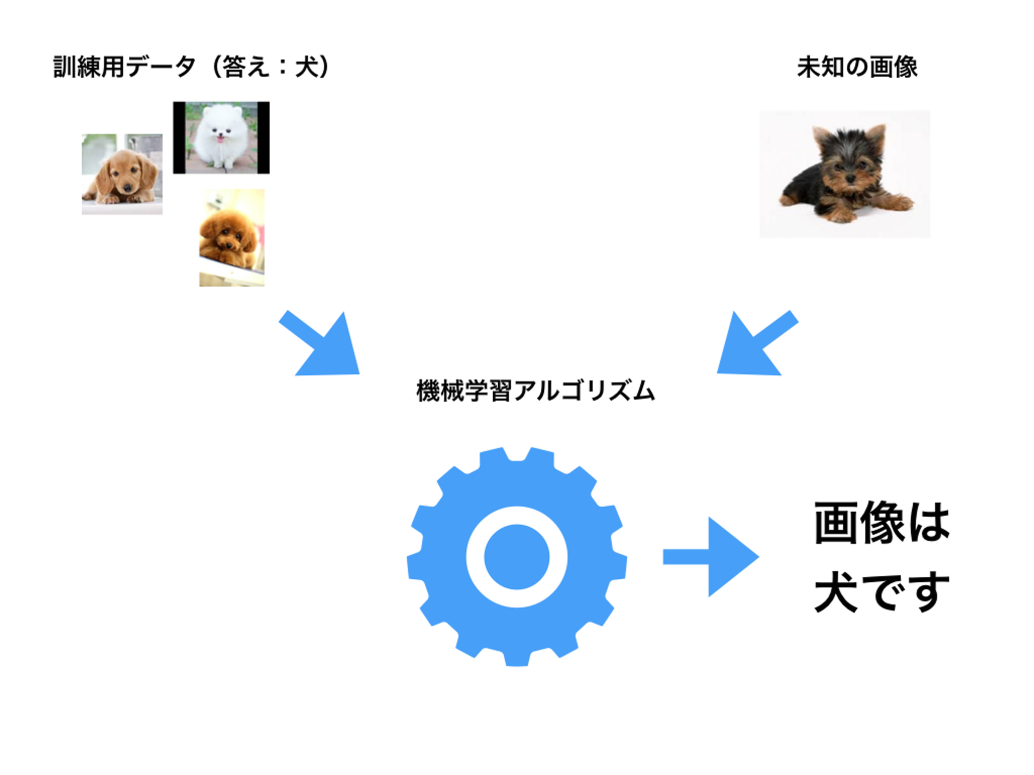

Slide 7
教師なし 学習
手法：正解となる出力を与えず、データから規則性を発見していく
利用例：ECサイトのレコメンド機能、オーダー履歴によるユーザのグルーピング

Slide 8
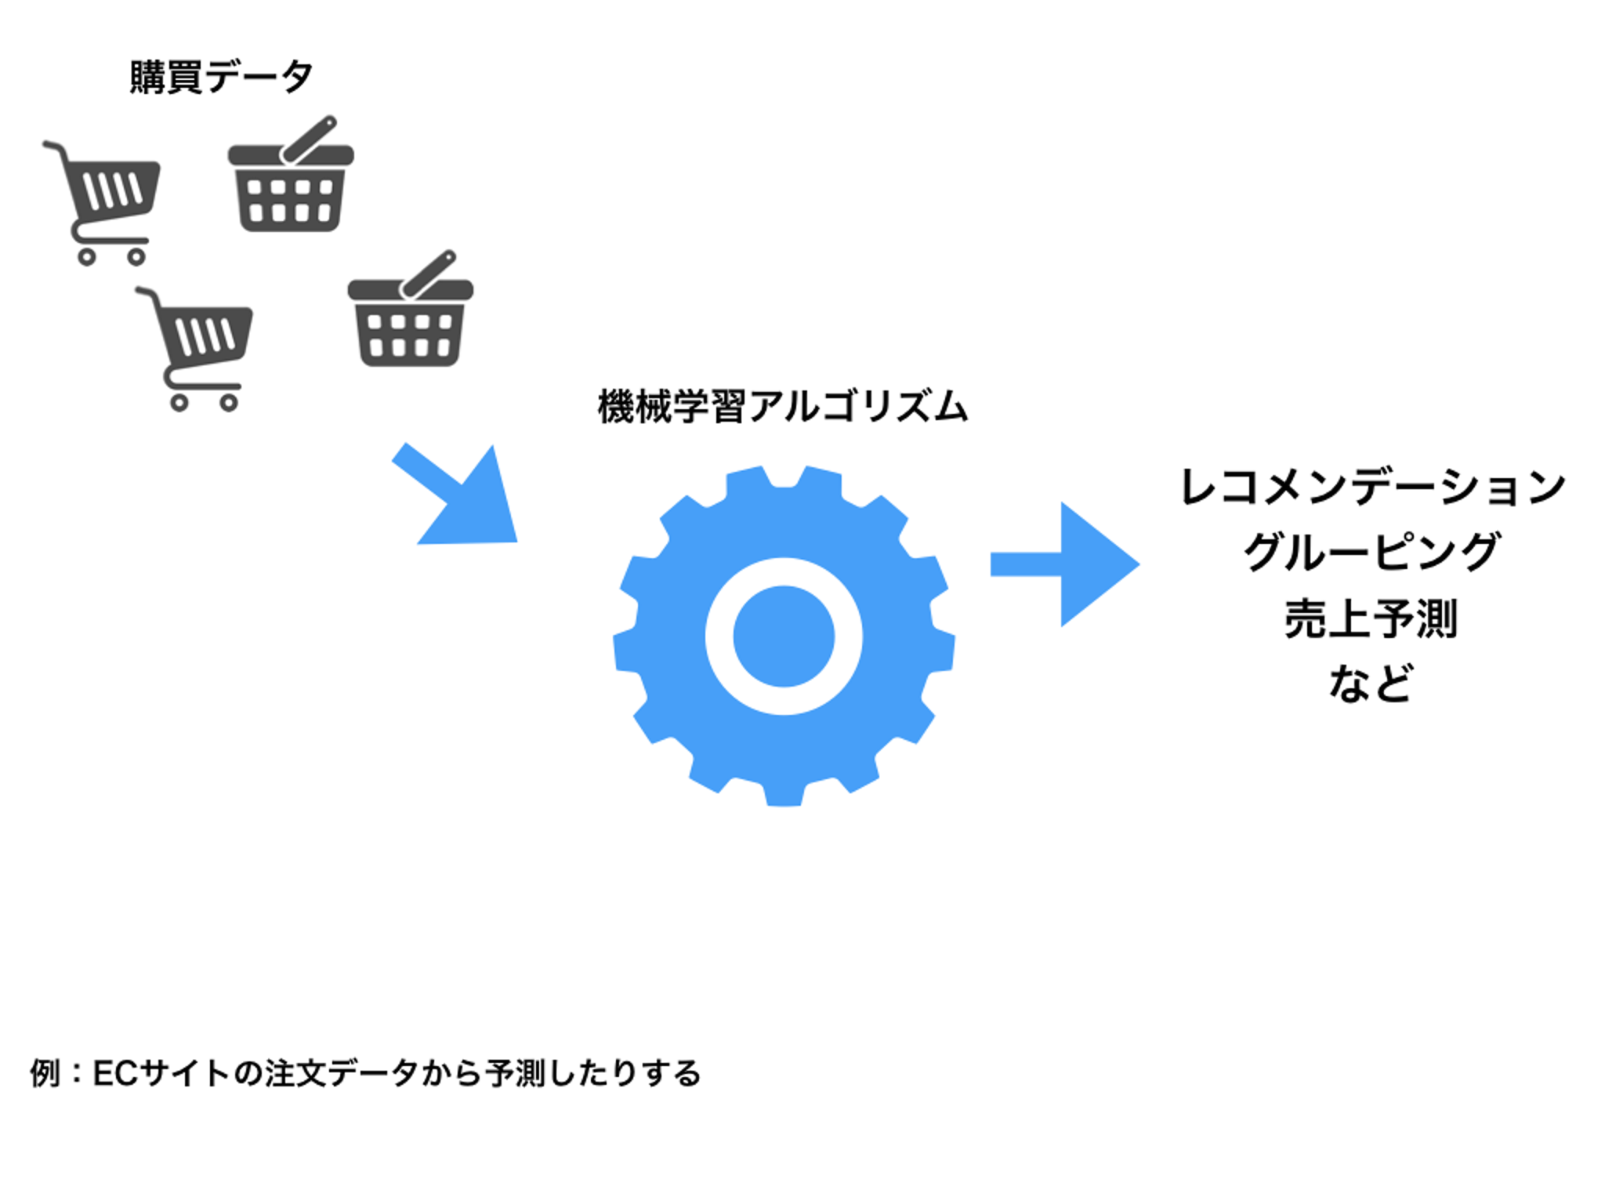

Slide 9
強化学習
手法：「行動」と「報酬」を与え、どのような行動をとれば累積報酬が最大となるかを学習する
利用例：ゲームの自動操作、囲碁や将棋のAI、株の売買

Slide 10
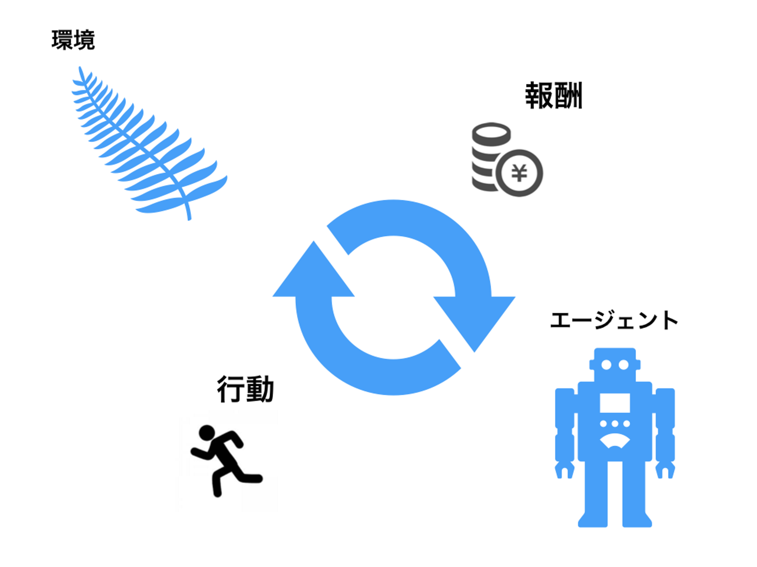

Slide 11
ディープ ラーニング
機械学習を発展させたもの
人間の神経細胞をモデルにした「ニューラルネットワーク」を用い、データの分析や学習を行う手法

Slide 12
ニューロン
「細胞体」「樹状突起」「軸索」の３つをまとめたもの
入力刺激がある一定以上の電圧（閾値、バイアス）であれば次のニューロンに刺激を伝える
軸索：太さは一定ではない
何度も神経間のやりとりがなされたものは太くなり、優先度が高まる

Slide 13
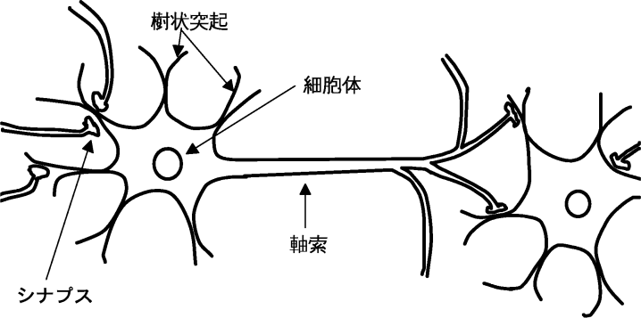

Slide 14
ニューラルネットワーク
ニューロンをコンピュータ上に数理モデル化したもの
隠れニューロン
：入力と出力間に隠れたニューロン
ディープラーニング
：隠れニューロンの層が厚くなる

Slide 15
入力
×重み
＞バイアス
＝出力

Slide 16
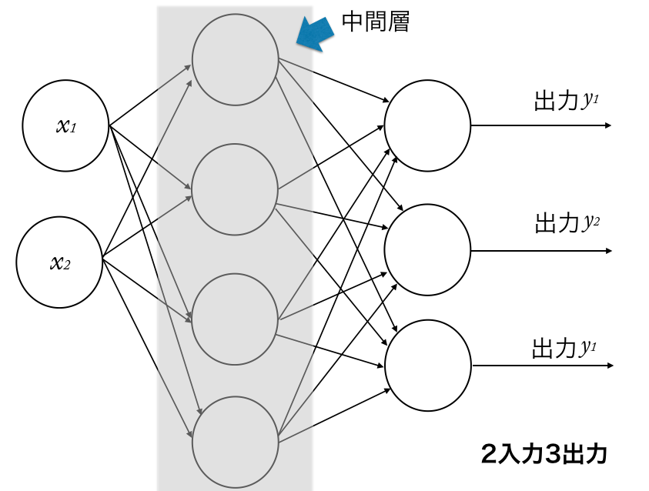

Slide 17
誤差逆伝搬
AIが賢くなるしくみ
責任の所在を明らかにして、信頼を下げる（信頼＝誤差＝重み）
出力とお手本を比較して、重みやバイアスを調整する

Slide 18
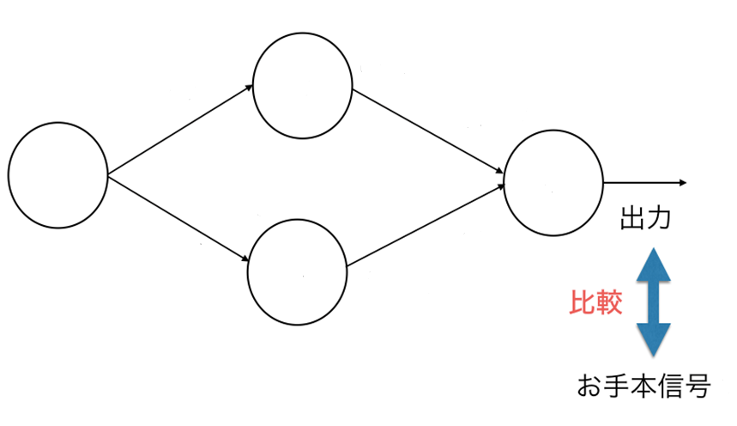
出力
入力

Slide 19
まとめ
人工知能、機械学習、 ディープラーニングの関係
人工知能とは？
機械学習とは？
教師あり/なし学習/強化学習
ディープラーニングとは？
ニューラルネットワーク/誤差逆伝搬

Slide 20
個人的に
小数点以下の世界でAIの精度向上に取り組む現状
細かい割に時間や労力、コストがかかる
社会全体を観察して、問題となっていることを高度な技術を用いて解決していきたい （橋渡し的存在）

Slide 21
参考書籍
松尾豊（2015） 『人工知能は人間を超えるか』
新井紀子（2018） 『AI vs. 教科書が読めない子どもたち』

Slide 22
参考サイト
『機械学習とかDeep Learningを学ぶ前に知っておくべき基礎の基礎』
【機械学習超初心者向け】ニューラルネットワークの基本
ニューラルネットワークの基礎を初心者向けに解説してみる
ディープラーニングと機械学習の違い(Vol.5)
誤差逆伝播法を宇宙一わかりやすく解説してみる
強化学習入門 ～これから強化学習を学びたい人のための基礎知識～

